Slide 1

KHỞI ĐỘNG

Slide 2


Kể những hoạt động ngoài giờ học ở lớp mà em đã tham gia

Slide 3



(Tiết 3)

Slide 4


KHÁM PHÁ

Slide 5



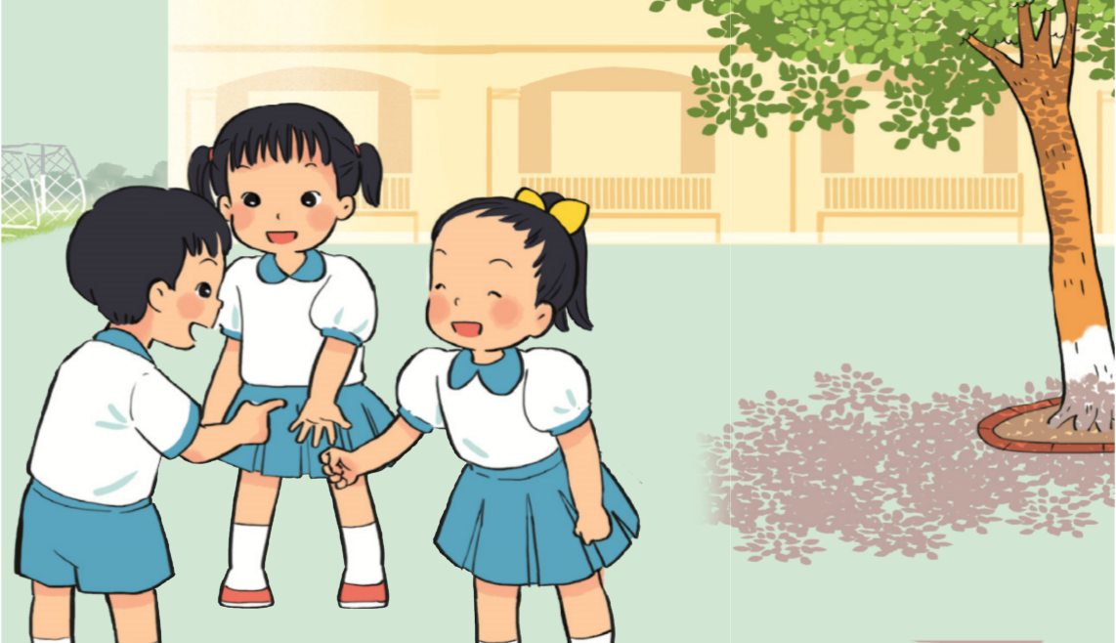
Quan sát hình và kể tên các hoạt động ngoài giờ học.
Trang trí lớp học
Chơi oẳn tù tì trong giờ ra chơi

Slide 6
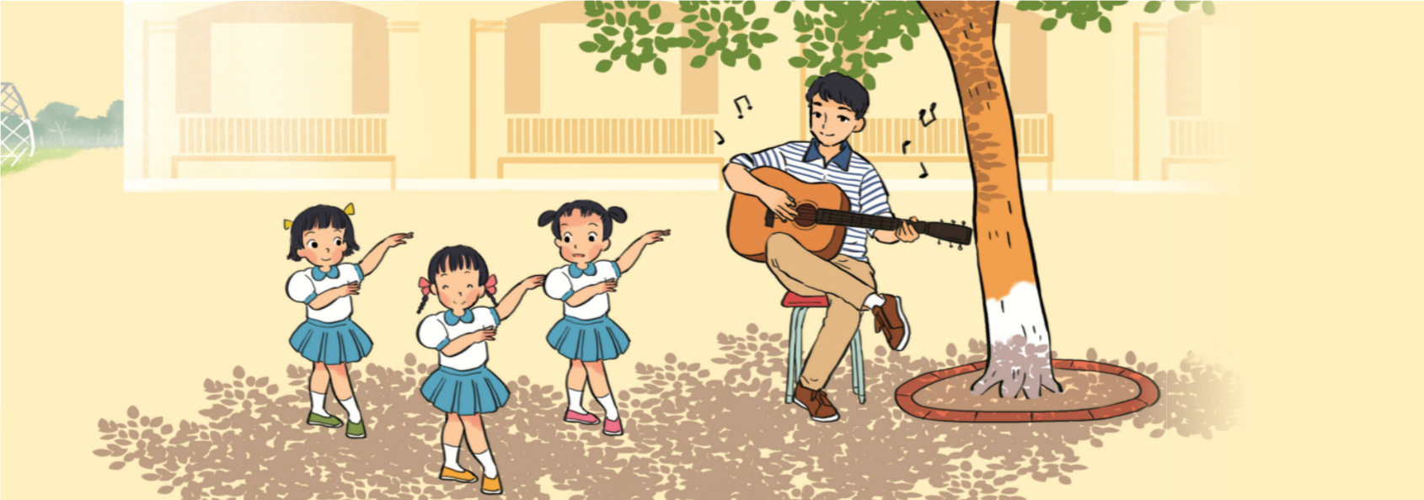
Mua hát trong giờ giải lao

Slide 7
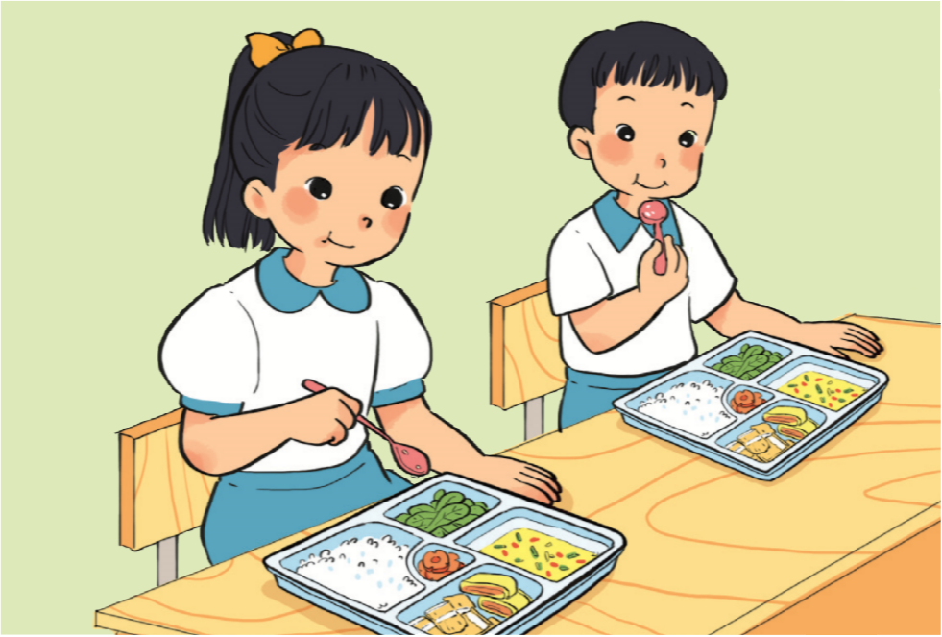
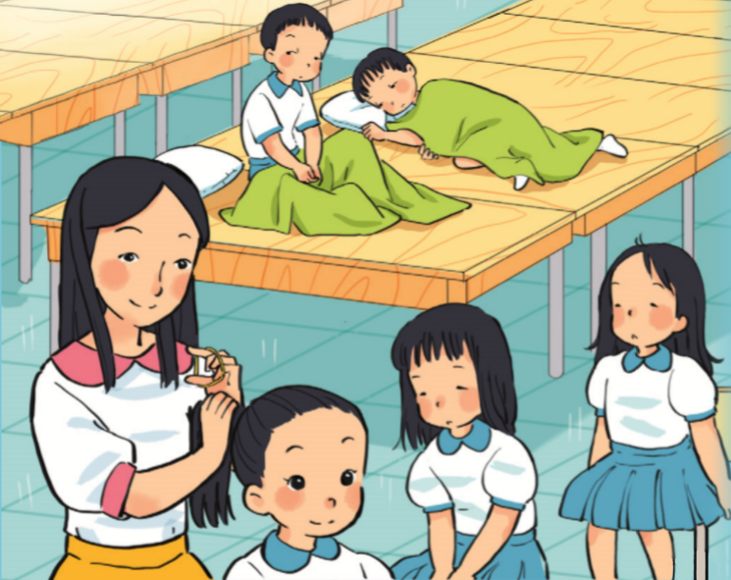
Các bạn đang ăn trưa tại trường
Cô giáo buộc tóc cho các bạn nữ sau giờ giải lao

Slide 8

Em có nhận xét gì về sự tham gia của các bạn?
Các bạn tham gia rất tích cực các hoạt động.

Slide 9


THỰC HÀNH

Slide 10

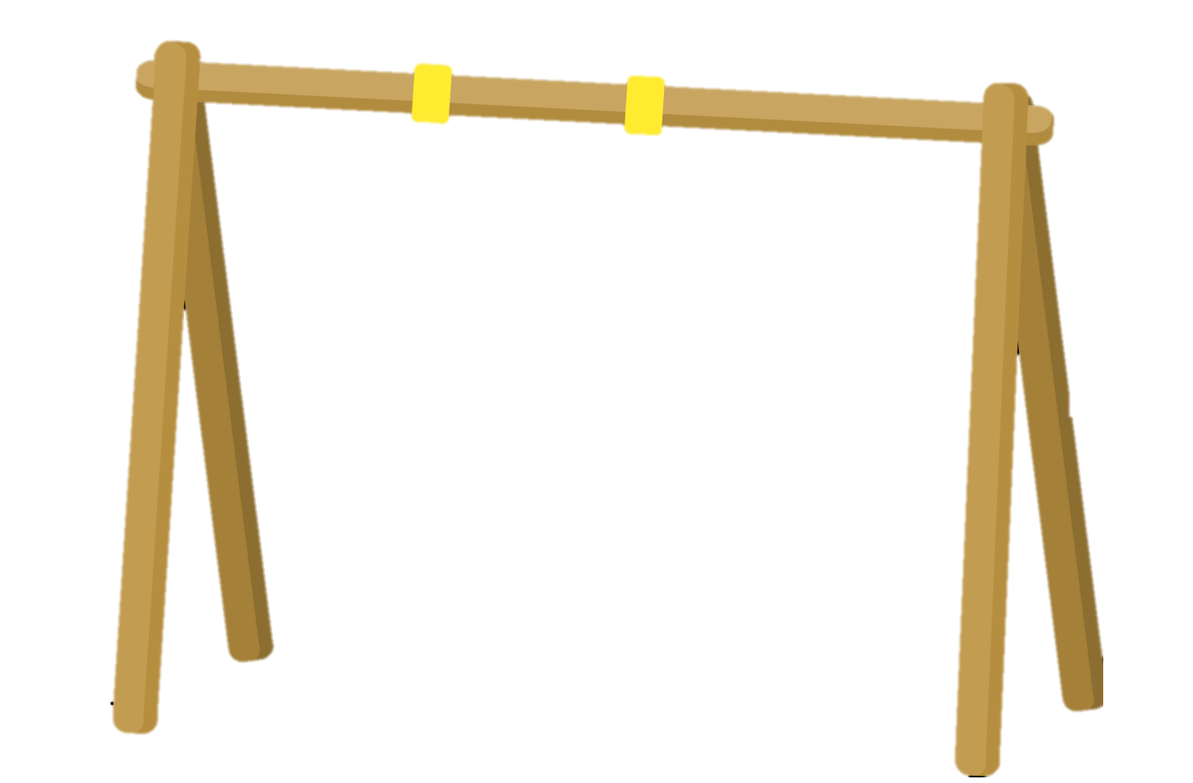


Kể về các hoạt động chính của lớp em. Nói với bạn về hoạt động em yêu thích.

Slide 11

Chia lớp thành 3 nhóm
Từng nhóm sẽ lần lượt kể tên từng hoạt động ở lớp (yêu cầu không kể trùng nhau).
Nhóm nào kể được nhiều nhất là nhóm thắng cuộc

Slide 12
VẬN DỤNG

Slide 13
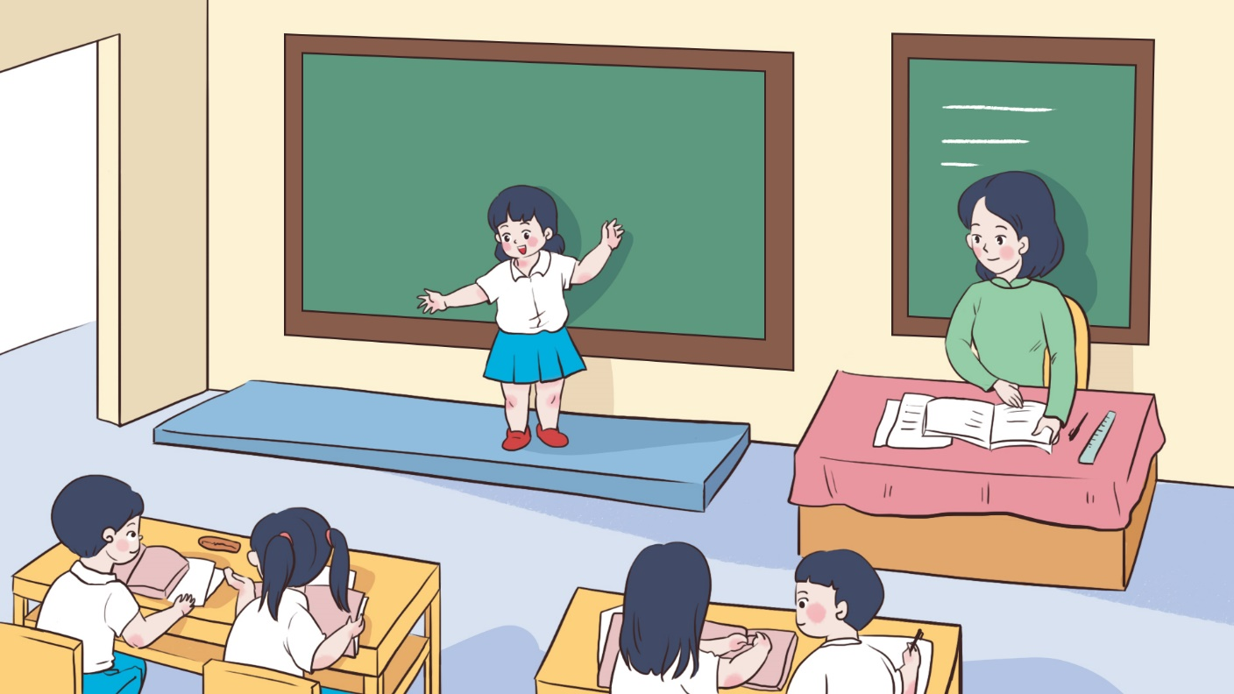
Chia sẻ về những việc em đã làm để giúp đỡ giáo viên và bạn cùng lớp.

Slide 14

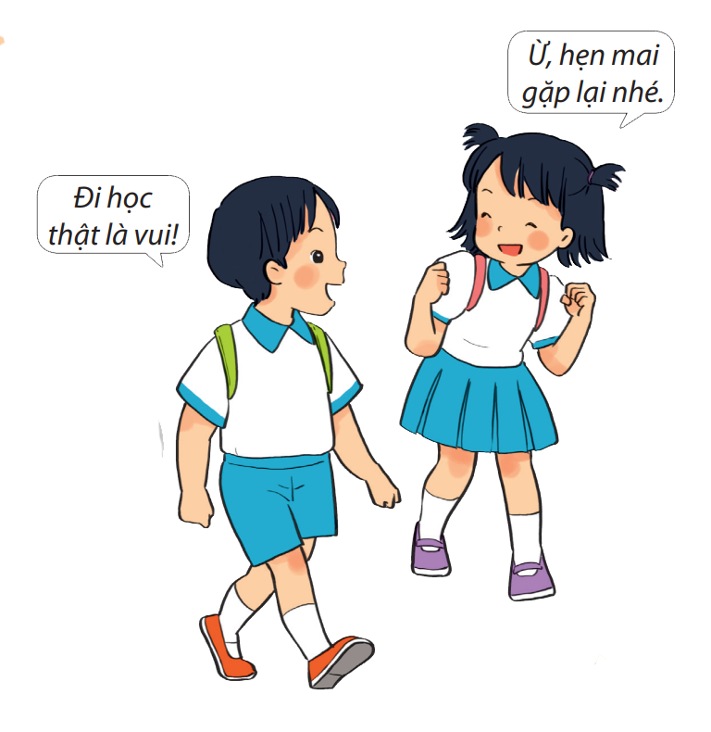

Slide 15


Về nhà
Chia sẻ với bố mẹ, anh chị về những việc em đã làm để giúp đỡ thầy cô và các bạn ở lớp.

Slide 16

KTUTS
Chúc các em học tốt!
KTUTS

